Slide 1
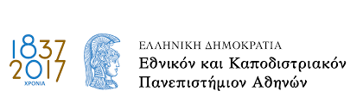
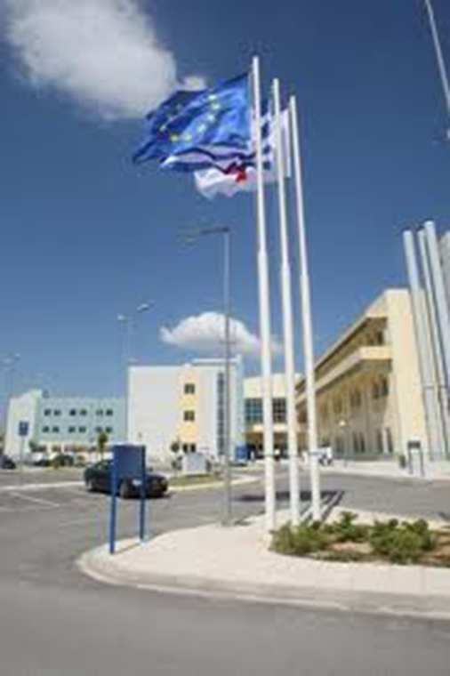
ΔΙΑΦΟΡΑ ΘΕΜΑΤΑ ΟΞΕΟΒΑΣΙΚΩΝ ΔΙΑΤΑΡΑΧΩΝ
ΣΧΟΛΙΑ - ΠΑΡΑΔΕΙΓΜΑΤΑ
Γεώργιος Φιλντίσης
Καθηγητής Εντατικολογίας
Διευθυντής Κλινικής Εντατικής Νοσηλείας
Τμήμα Νοσηλευτικής, ΓΟΝΚ Άγιοι Ανάργυροι

Slide 2
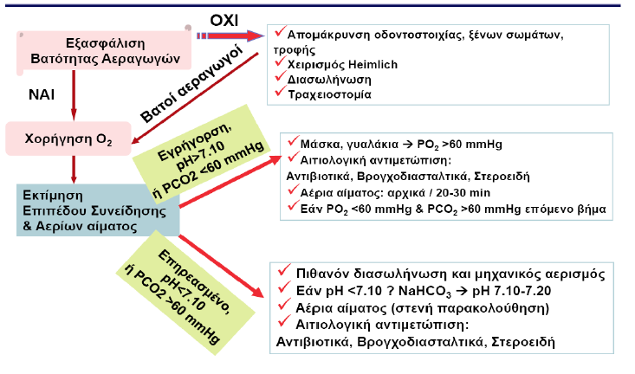
Οξεία αναπνευστική οξέωση- Θεραπεία

Slide 3
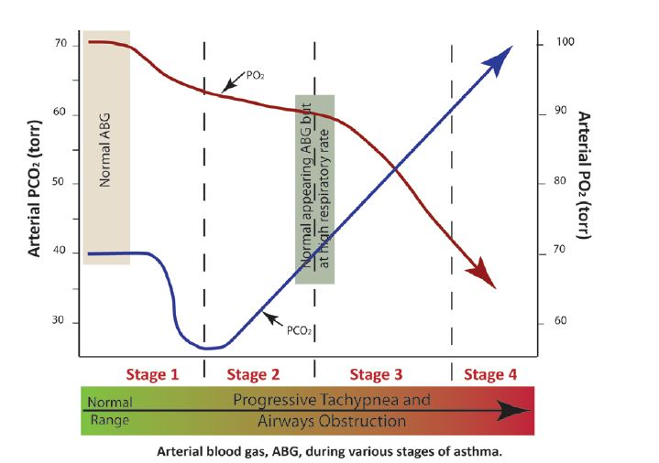
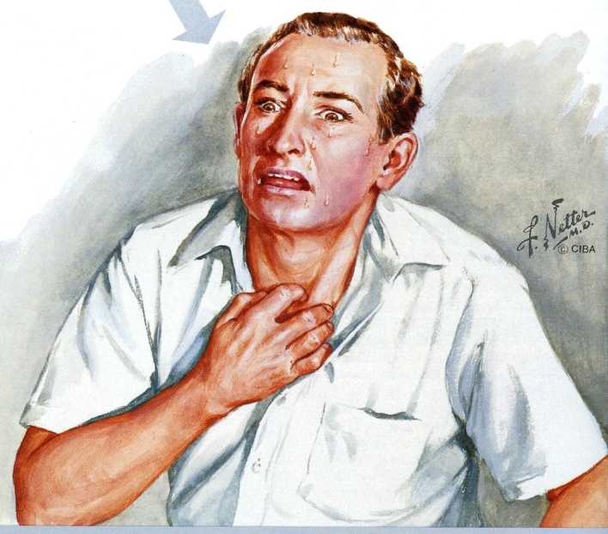

Slide 4
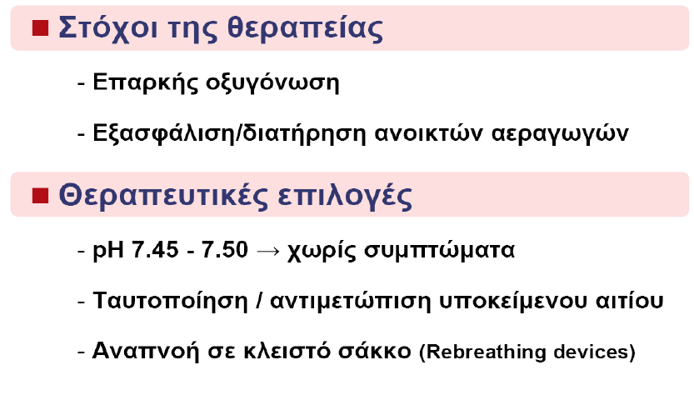
Οξεία αναπνευστική αλκάλωση-Θεραπεία

Slide 5
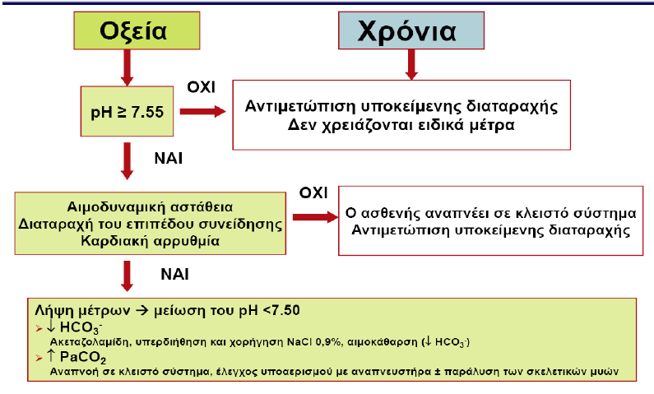
Οξεία αναπνευστική αλκάλωση-Θεραπεία

Slide 6
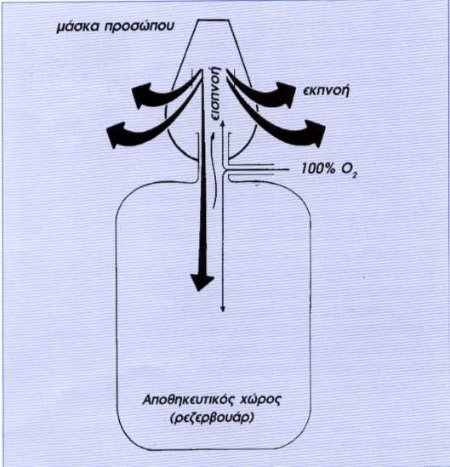
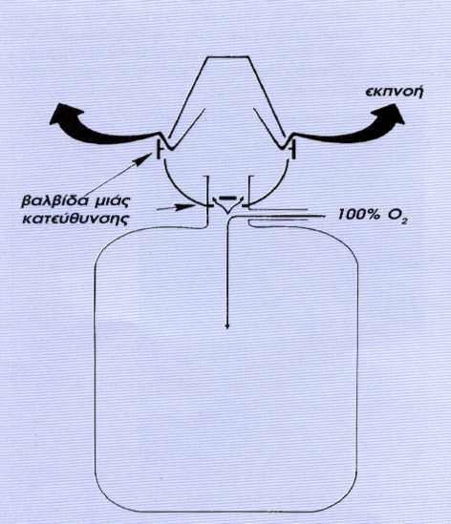
Μάσκες με ασκό μερικής επανεισπνοής και μη

Slide 7
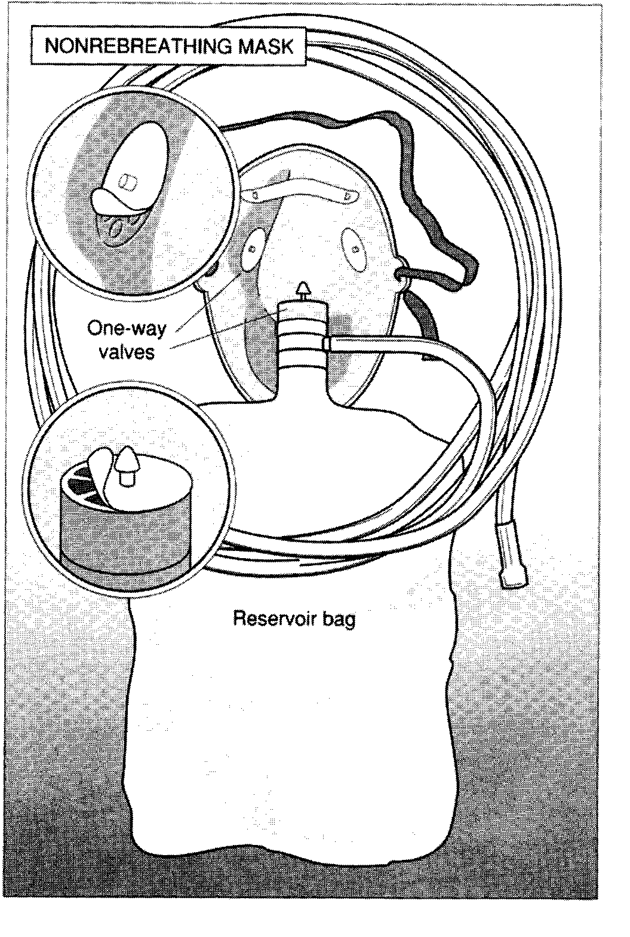

Slide 8
Περίπτωση 1
Γυναίκα 52 ετών, καπνίστρια με ΧΑΠ, ΑΥ, ΣΔτ2, ολική θυρεοειδεκτομή & νοσογόνο παχυσαρκία
ΤΕΠ Αττικού με ταχύπνοια, ορθόπνοια, μείωση αναπνευστ. ψιθυρίσματος άμφω
Λοίμωξη αναπνευστικού, καρδιακή κάμψη
Τέθηκε σε MV 35% και διούρηση
Διασωλήνωση & ΜΥΑ

Slide 9
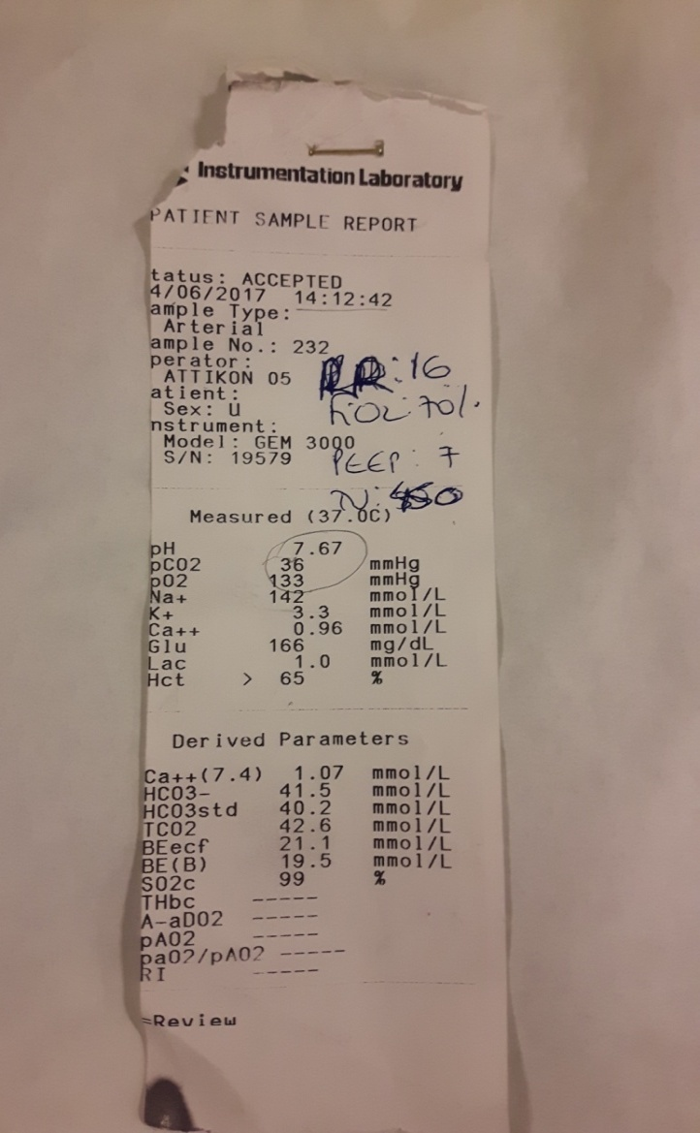
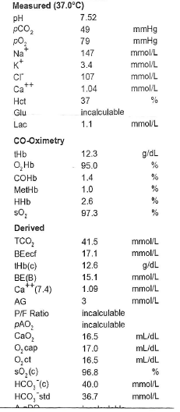
Περίπτωση 1, ABGs
ΑΡΧΙΚΑ
ΔΙΑΣΩΛΗΝΩΣΗ
ΣΤΗ ΜΕΘ
pH 7.28
pCO2 94
pO2 64
HCO3 44
MV 35%
Χρειάζεται διασωλήνωση?
pH 7.67
pCO2 36
HCO3 42

Slide 10
Προγνωστική σημασία των επιπέδων γαλακτικού στο αίμα
Δείκτης σοβαρότητας της κατάστασης του ασθενούς και σημαντική παράμετρος της αρχικής αξιολόγησης.
Όσο υψηλότερα τα επίπεδα, τόσο χειρότερη η πρόγνωση.
Αύξηση από προηγούμενη τιμή, ακόμη και εντός φυσιολογικών ορίων, προοιωνίζει κακή έκβαση.
Η παρακολούθηση των αλλαγών είναι δείκτης της αποτελεσματικότητας των μέτρων θεραπείας.
Δραματική αύξηση της θνησιμότητας, όταν η υπεργαλακταιμία διατηρείται.

Slide 11
Several authors have reported that septic patients with the lowest lactate value at H24, even with the same initial
lactate concentration, had the highest survival rate
Bernardin G, et al. Intensive Care Med 1996, 22(1):17–25.
Friedman G, et al. Crit Care Med 1995, 23(7):1184–1193.
Marecaux G, et al. Intensive Care Med 1996, 22(5):404–408
Lactate clearance in the first 6 hours was associated with an improvement of outcome in severe sepsis and septic shock patients and was proposed to guide treatment.
Nguyen HB, et al. Crit Care Med 2004, 32(8):1637–1642
Lactate clearance as a goal of early sepsis therapy (in the first 6 hours), compared with central venous saturation, did not reduce the mortality of septic patients
Jones et al, JAMA 2010, 303(8):739–746.

Slide 12
Lactate clearance for death prediction in severe sepsis or septic shock patients during the first 24 hours in Intensive Care Unit: an observational study.
Marty et al, Annals of Intensive Care 2013, 3:3
Conclusions: During the first 24 hr in the ICU, lactate clearance was the best parameter associated with 28-day mortality rate in septic patients. Protocol of lactate clearance-directed therapy should be considered in septic
patients, even after the golden hours.
Επιβιώσαντες - μείωση 13% σε 6h & 42% σε 24h
Θανόντες – αύξηση 13% σε 6 h & 17%σε 24 h

Slide 13
Περίπτωση 2
Γυναίκα 68 ετών, καπνίστρια, πολυαγγειοπαθής
ΑΑ=ΣΔ, ΑΕΕ, ΣΚΑ (ΚΕ 40%), ΚΜ, Υποθυρεοειδισμός
30/6/17 - ΑΓΧ Αττικού Ν με γάγγραινα ΑΡ κάτω άκρου
26/7/17 - υπογλυκαιμία (46 mg%), ανακοπή, ΚΑΡΠΑ
ABGs : pH 7.30, paO2 560, pCO2 36, HCO3 17, Lac 8
27/7/17 Διακομιδή σε ΜΕΘ ΓΟΝΚ

Slide 14
Περίπτωση 2, ABGs 27/7/17
ΕΙΣΑΓΩΓΗ ΣΤΗ ΜΕΘ
pH 7.28
pCO2 30
pO2 78
HCO3 14
Lac 7.7
AG 20
Hb 10
CaO2 14
15 ΩΡΕΣ ΜΕΤΑ
7.13
28
111
9
>20
↑ ↑ ↑
7.7
10.6

Slide 15
Θεραπεία γαλακτικής οξέωσης
Μέτρα ανάνηψης και βελτίωσης της ιστικής άρδευσης και οξυγόνωσης: καρδιακή παροχή, όγκος κυκλοφορίας, επίπεδα Hb, PaO₂ – διασωλήνωση, αν χρειασθεί.
Μέτρα στοχευμένα στις αιτίες:
Διαχείριση αρρυθμιών
Παρέμβαση για οξύ έμφραγμα
Θεραπεία για σήψη: αντιβιοτικά ή/και χειρουργείο
Χειρουργείο για τραύμα, ιστική ισχαιμία, τοξικό μεγάκολο
Αιμοκάθαρση για απομάκρυνση τοξινών ή φαρμάκων
Δεν πρέπει να αποτελεί κύριο θεραπευτικό στόχο η οξυαιμία καθαυτή. Νομίζω, είναι δικαιολογημένο, όσο η προσπάθεια σωτηρίας του ασθενούς συνεχίζεται να διορθώνονται ακραίες τιμές.

Slide 16
Θεραπεία ΜΟ – Χορήγηση Διττανθρακικών
Επιπλοκές (ιατρογενείς) από τη μη σωστή χρήση των διττανθρακικών
Υπερνατριαιμία
Υπερωσμωτικότητα
Υπερογκαιμία (καρδιακή κάμψη) [διουρητικά]
Υποκαλιαιμία
Παλίνδρομη αλκάλωση
Παράδοξη οξέωση του ΚΝΣ (αύξηση PaCO₂)
Παρατεταμένο κώμα

Slide 17

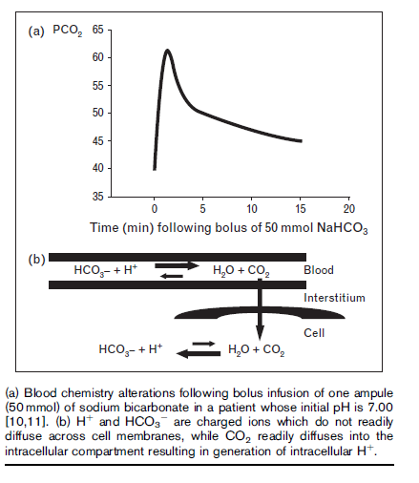
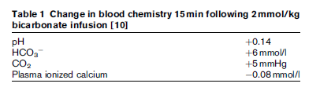
pH | PCO₂ | HCO₃⁻
7,1 | 13 | 4
7,2 | 13 | 5
X
Curr Opin Crit Care 2008

Slide 18
Περίπτωση 2. ABGs 28/7/17
ΦΛΕΒΙΚΟ 24 Η ΜΕΤΑ
pH 7.72
pCO2 109
pO2 36
HCO3 140
Lac 12
AG ↑ ↑ ↑
Hb 6
CvO2 6.4
SvO2 78%
ΑΡΤΗΡΙΑΚΟ 25 Η ΜΕΤΑ
6.89
29
107
5.6
>20
39
8
11

Slide 19
In a cardiac arrest-resuscitated population, lactate levels at admission were not altered in survivors and nonsurvivors patients, whereas lactate clearances were superior in survivors.
Effective lactate clearance is associated with improved outcome in postcardiac arrest patients
Donnino et al, Resuscitation 2007, 75(2):229–234.

Slide 20


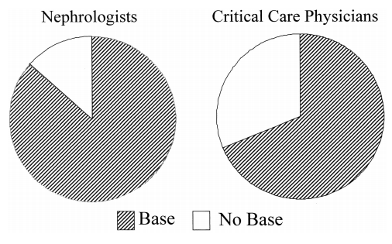
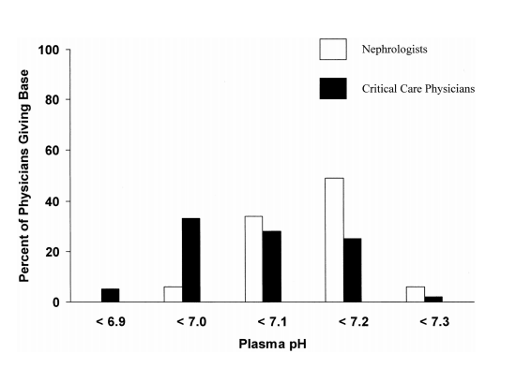
Γαλακτική οξέωση- Ρόλος των διττανθρακικών
Rachoin et al,
J Hosp Med 2010
20 ερωτήματα :
Κριτήρια χορήγησης βάσης
Στόχο ph
Τρόπος χορήγησης
86%
63%
Χρήση διττανθρακικών σε γαλακτική οξέωση
pΗ χορήγησης διττανθρακικών
Kraut and Kurtz Clin Exp Nephrol 2006

Slide 21
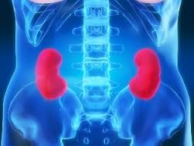
Οξεία Μεταβολική Οξέωση - ΟΝΑ
Συχνή στους ασθενείς με ONA λόγω αδυναμίας του νεφρού να απεκκρίνει το ημερήσιο φορτίο οξέος
Συνήθως η οξέωση δεν είναι βαριά
Όταν υπάρχει σοβαρή οξέωση σε ασθενείς με ΟΝΑ συνυπάρχουν άλλοι παράγοντες:
π.χ. ασθενείς με ΟΝΑ λόγω σήψης, τραύματος και πολυοργανικής ανεπάρκειας + γαλακτική οξέωση

Slide 22
Περίπτωση 3
Άνδρας 75 ετών, αιμορραγική καταπληξία 12 h μετά διουρηθρική προστατεκτομή
Υπόταση, ιστική υποάρδευση, κυάνωση, ανουρία, υπεργλυκαιμία
Μεταφορά στη ΜΕΘ
Άμεση αιμοδυναμική αποκατάσταση, NaHCO3, μεταγγίσεις, φουροσεμίδη
Hb 10 g/dl, Ur 110, Cr 3.2, Trop high

Slide 23
Περίπτωση 3, ABGs
ΕΙΣΟΔΟΥ ΣΤΗ ΜΕΘ
pH 6.92
pCO2 17
pO2 150
HCO3 3.5
Lac 15.3
AG 36
Hb 10
CaO2 14
ΦΛΕΒΙΚΟ
6.97
34
34
8.2
13.1
33
11
9.2
SvO2 62%
5 ΩΡΕΣ ΜΕΤΑ
7.14
25
140
8.5
7.9
28
10
14.2

Slide 24
Περίπτωση 3, ABGs
12 ΩΡΕΣ ΜΕΤΑ
pH 7.34
pCO2 30
pO2 105
HCO3 16.2
Lac 1.8
AG 18
Hb 8.1
CaO2 11.2
24 ΩΡΕΣ ΜΕΤΑ
7.36
33
93
18.6
1.3
14
8.5
13.3
Δεν διασωληνώθηκε & εξήλθε της ΜΕΘ σε 3 ημέρες

Slide 25
In hemodynamically stable surgical patients, the association of an occult hypoperfusion with a prolonged hyperlactatemia has been associated with an increased mortality rate.
Occult hypoperfusion is associated with increased mortality in hemodynamically stable, high-risk, surgical patients
Meregalli et al, Crit Care 2004, 8(2):R60–R65.

Slide 26
Περίπτωση 4
Άνδρας 86 ετών, εισήχθη στη ΜΕΘ για ΜΤΧ υποστήριξη λόγω αιμοδυναμικής αστάθειας
Οξεία κοιλία, αποφρακτικός ειλεός, Ca ανιόντος κόλου, παρηγορητική ειλεοστομία
Προ μηνός έλαβε ΧΜΘ, και προ 10ημέρου υπέστη πρόσθιο ΟΕΜ με ΟΠΟ
Διεγχειρητικά έλαβε μόνο 1L R/L, αλλά πολύ Levophed (-50 γ/min)

Slide 27
Περίπτωση 4, ABGs
ΕΙΣΟΔΟΥ ΣΤΗ ΜΕΘ
pH 7.41
pCO2 33
pO2 351
HCO3 21
Lac 2.4
AG 12
Hb 13.6
CaO2 19.5
3 ΩΡΕΣ ΜΕΤΑ
7.40
34
124
21
5.1
11
14
19
ΦΛΕΒΙΚΟ
7.29
48
29
23
4.8
12
14
9.7
SvO2 50%

Slide 28
Περίπτωση 4, ABGs
6 ΩΡΕΣ ΜΕΤΑ
pH 7.24
pCO2 36
pO2 89
HCO3 15.4
Lac 7.9
AG 18
Hb 14.6
CaO2 19.5
12 ΩΡΕΣ ΜΕΤΑ
7.19
30
91
12
15.2
26
13.9
18.6
Ο ασθενής κατέληξε 24 ώρες μετά

Slide 29
Υποξία
Γλυκόζη
↑Ταχύτητας Γλυκόλυσης > ×100
2 ADP³⁻
2 ATP⁴⁻
Βιολογικό έργο
2 NAD⁺
Κυτταρόπλασμα
2 NADH+2 H⁺
2 Πυροσταφυλικό⁻
[ 2 Γαλακτικό⁻ ]
LDH
Αναερόβια γλυκόλυση
Τελεολογία του γαλακτικού :
συνέχιση της γλυκόλυσης και διατήρηση της παραγωγής ενέργειας στο υποξικό κύτταρο.
Καταγωγή από τα πιο αρχαία κύτταρα που αναπτύχθηκαν σε ατμόσφαιρα χωρίς Ο₂

Slide 30
Γλυκόζη
2 ADP³⁻
2 ATP⁴⁻
Βιολογικό έργο
2 NAD⁺
Κυτταρόπλασμα
2 NADH+2 H⁺
2 Πυροσταφυλικό⁻
2 Γαλακτικό⁻
LDH
Αναερόβια γλυκόλυση - γαλακτική ζύμωση
Ο μοναδικός τρόπος παραγωγής ενέργειας στα ερυθρά αιμοσφαίρια που στερούνται μιτοχονδρίων
Τα ενδοθηλιακά κύτταρα έχουν 5% μιτοχόνδρια = 85% της παραγωγής ΑΤΡ

Slide 31
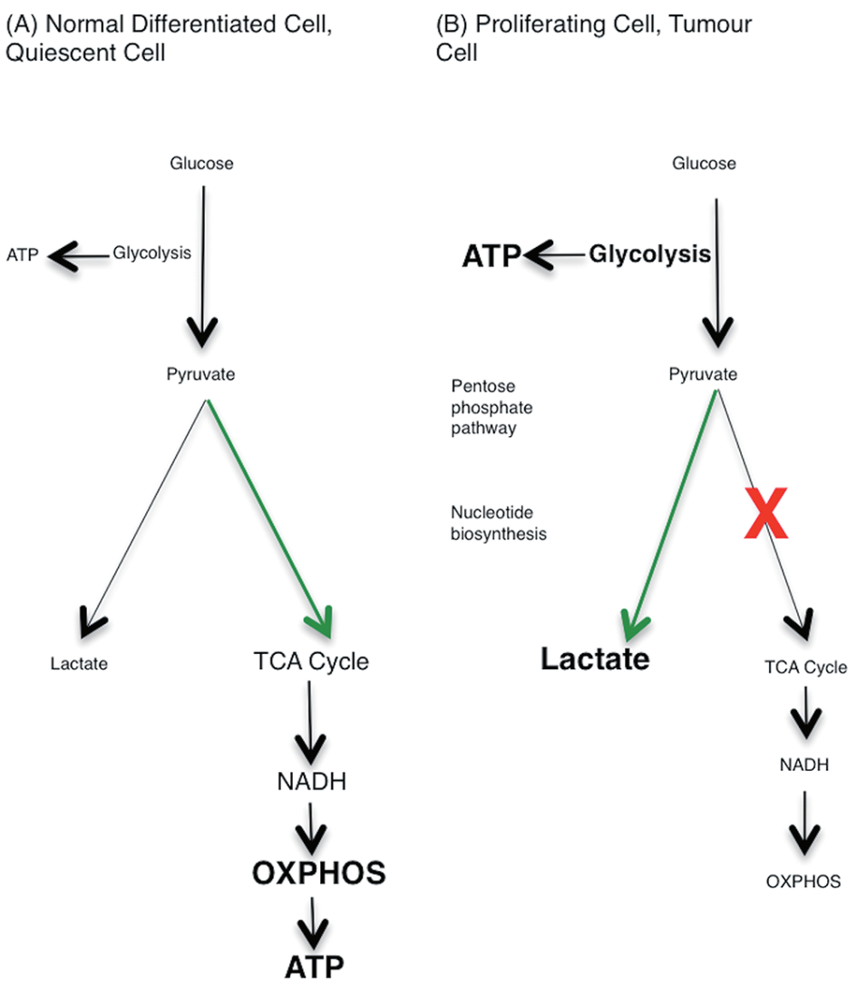
The Warburg effect

Slide 32
ΕΥΧΑΡΙΣΤΩ
Notes:
32

